Slide 1
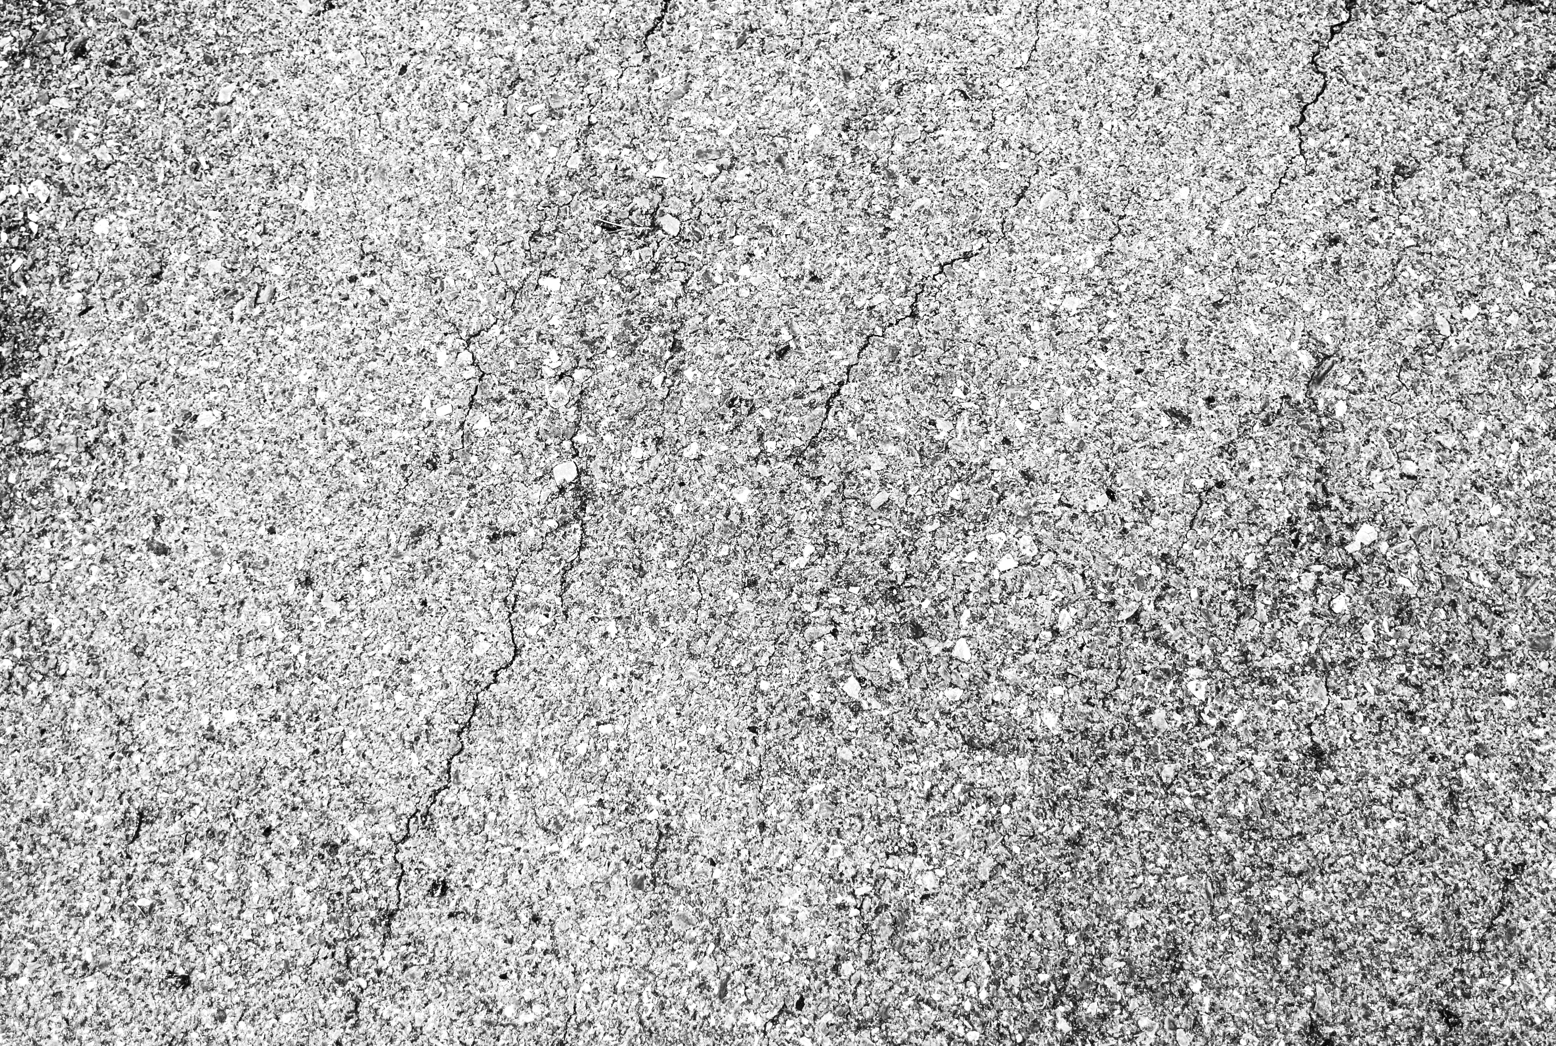


얼굴 인식을 이용한 Smart handler
조 : 20143592 최영재
20143606 이혜성
20146703 박지호

Slide 2
INDEX
1.
3주차 진행상황
1.1
OpenCV 학습
1.2
하드웨어 조사
2.
다음주 예정사항
COPYRIGHT ⓒ ALL RIGHT RESERVED BY PAPATAFACTORY

Slide 3
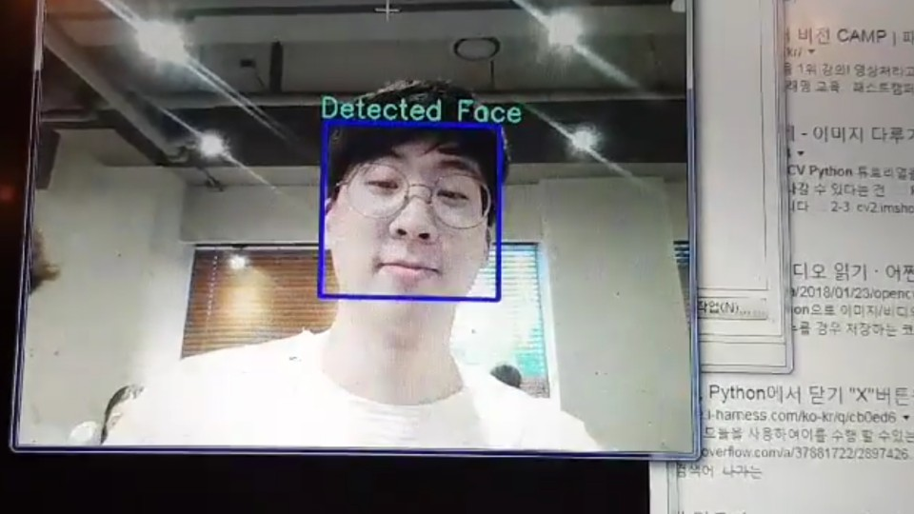
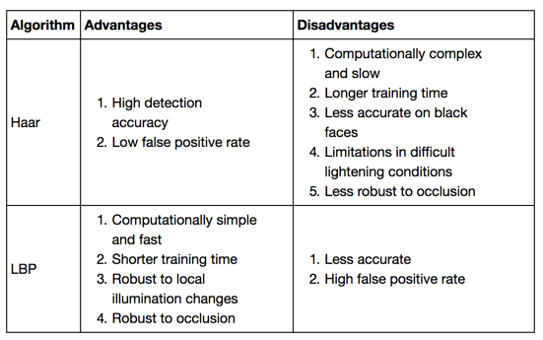
1.3주차 진행상황
1.1 OpenCV 학습
언어 선택 : Python
- C++ vs Python vs MATLAB
- MATLAB : 써본 적이 없고, 돈이 든다.
- C++ : 파이썬에 비해 어렵다.
- Python : 쉽고, 무료로 이용할 수 있다.
Face detection classifiers
- Haar vs. LBP
COPYRIGHT ⓒ ALL RIGHT RESERVED BY PAPATAFACTORY

Slide 4
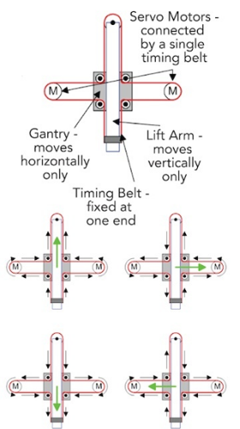
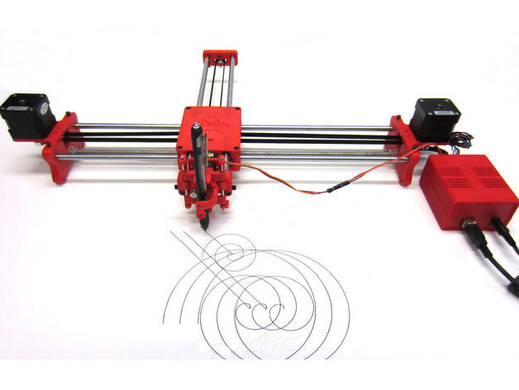

1.3주차 진행상황
1.2 하드웨어 조사
+
XY-Plotter
: 벡터 이미지를 그려주는 기계
인형뽑기 집게
COPYRIGHT ⓒ ALL RIGHT RESERVED BY PAPATAFACTORY

Slide 5
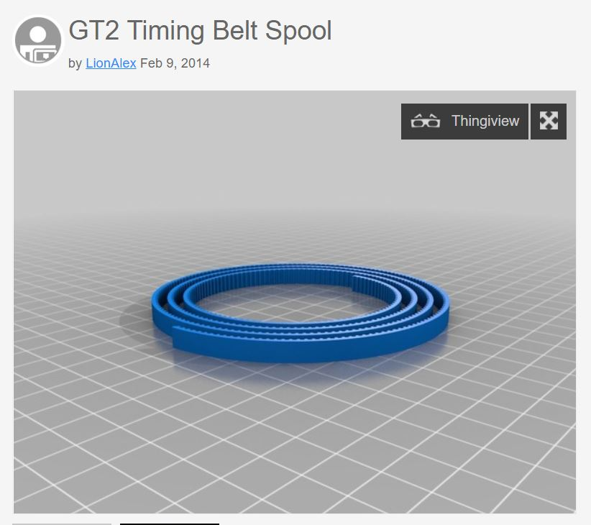
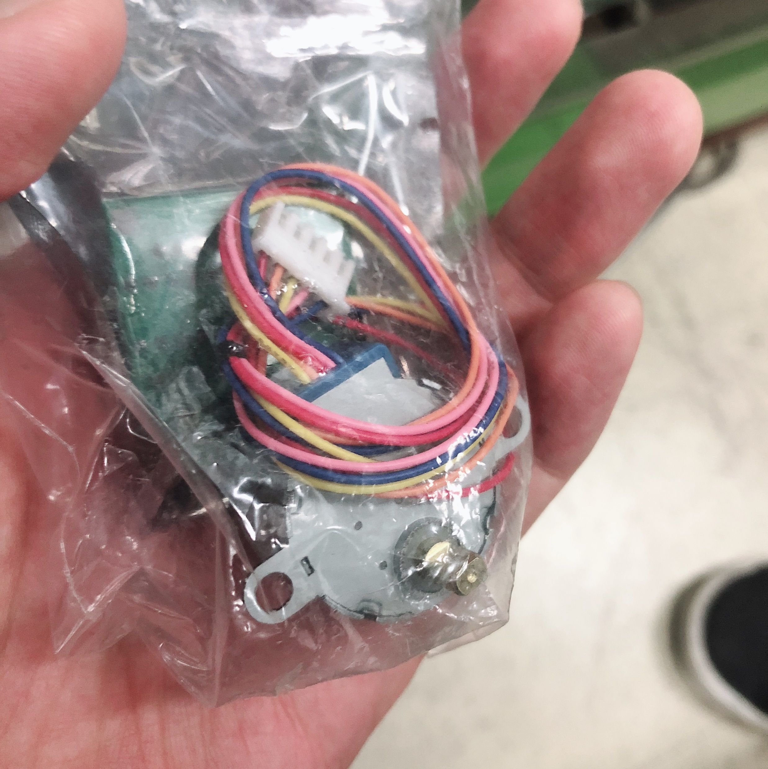
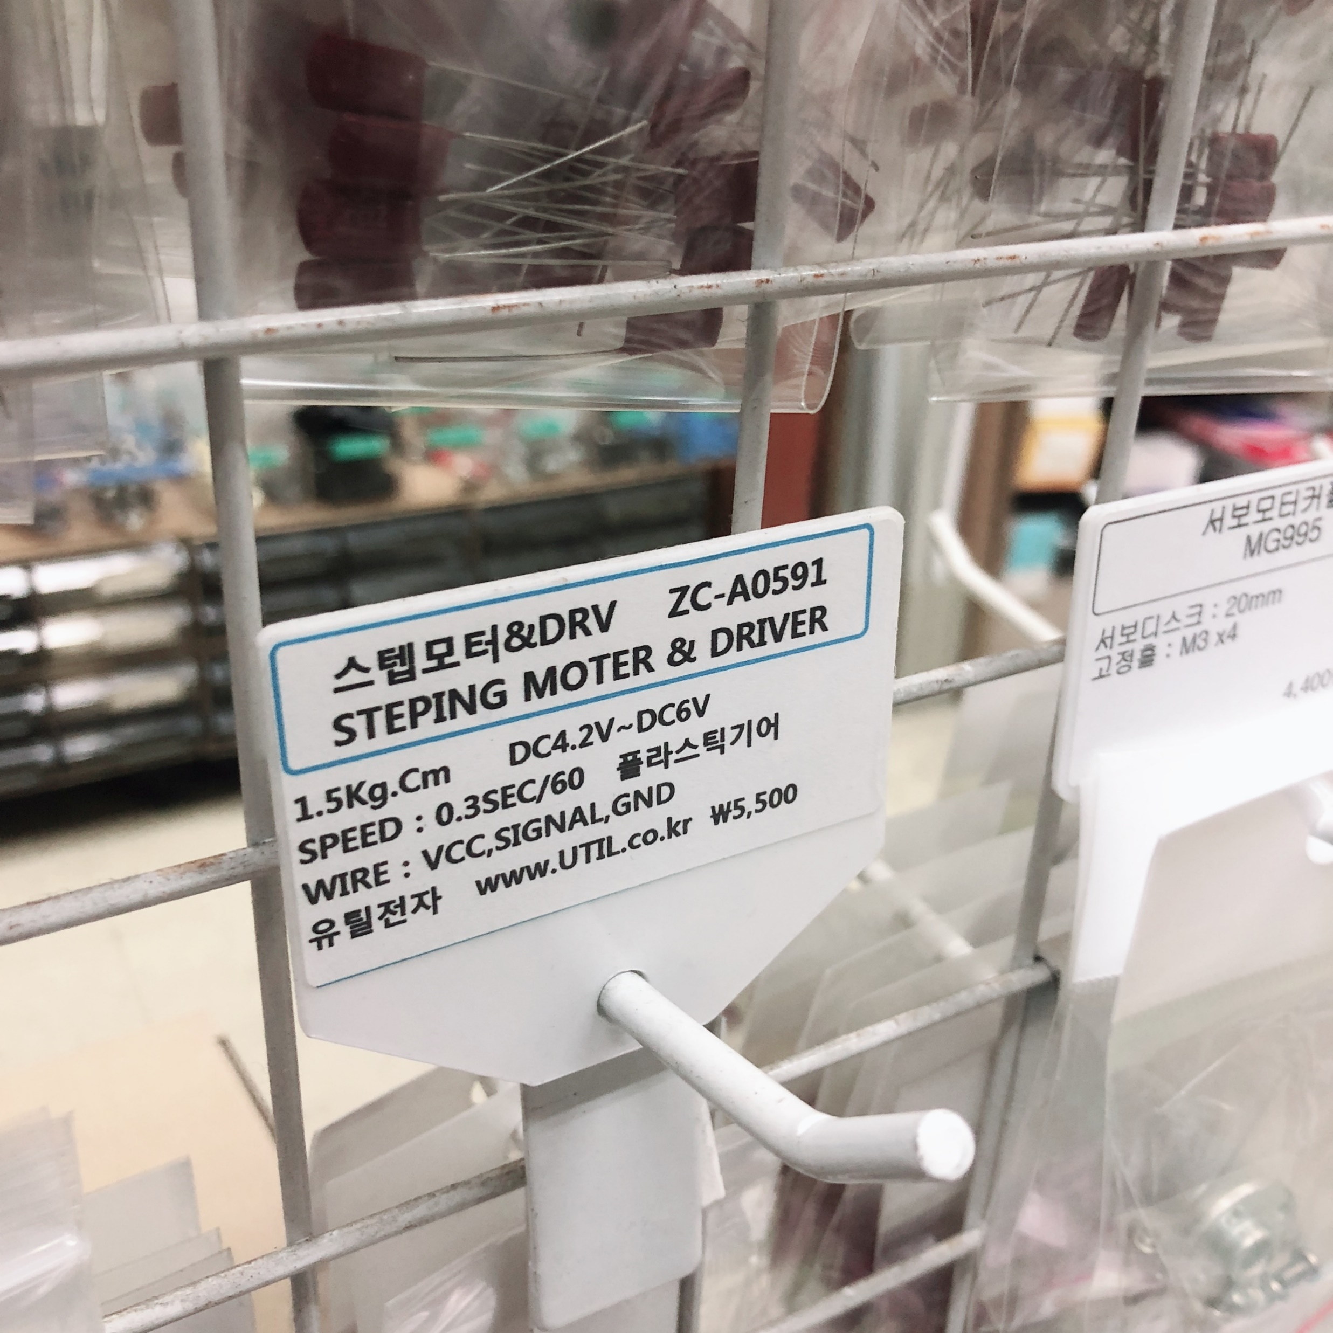
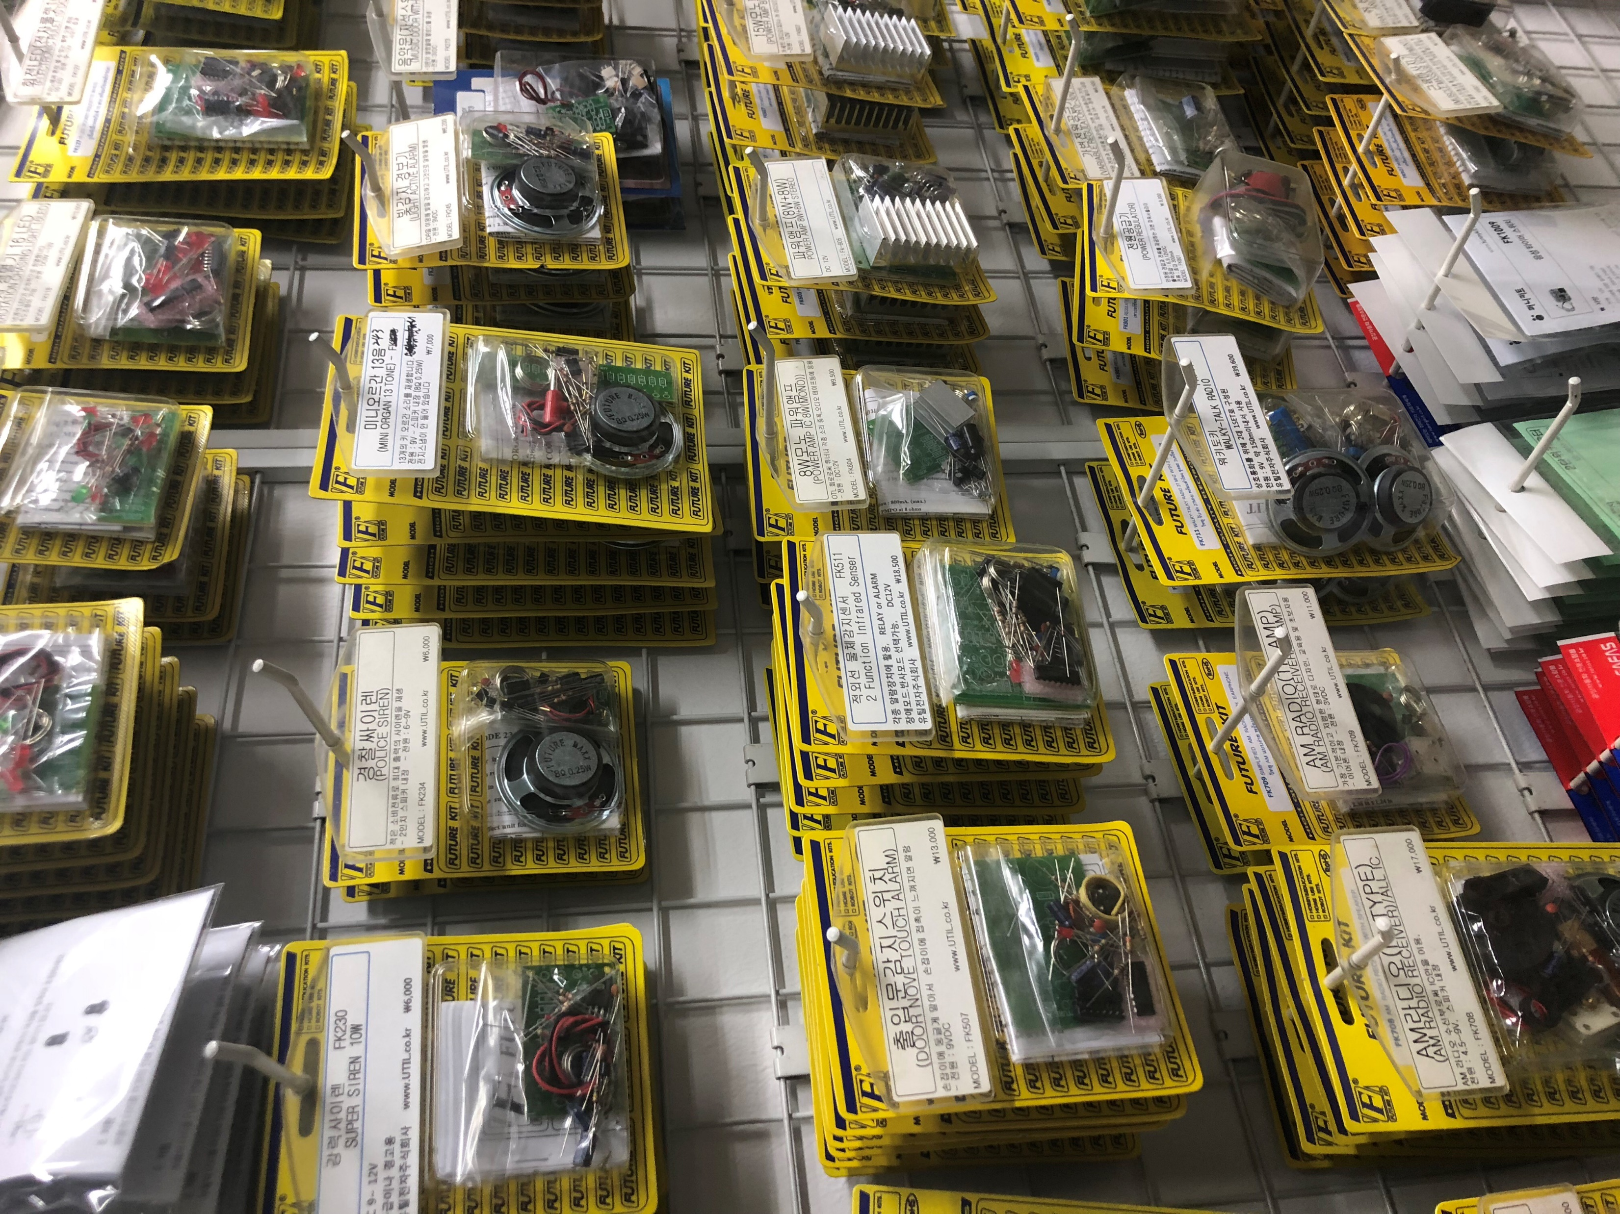
1.3주차 진행상황
1.2 하드웨어 조사
COPYRIGHT ⓒ ALL RIGHT RESERVED BY PAPATAFACTORY

Slide 6
2.
다음주 예정사항
영상처리 구현
옆 얼굴 인식 구현
라즈베리카메라를 이용해 실습
하드웨어 제작
모터구입
라즈베이파이를 통해 카메라 및 모터제어
COPYRIGHT ⓒ ALL RIGHT RESERVED BY PAPATAFACTORY

Slide 7

Q & A

